Slide 1
Economía de plataforma: cuestiones a tener en cuenta para laboralistas
Dr. Adrián Todolí Signes
Profesor de Derecho del Trabajo y de la Seguridad Social
www.adriantodoli.com
XIX Congreso ASNALA, Málaga 15,16 y 17 de noviembre.

Slide 3
Aeronáutica Eco Colaborativa
2034
43.560
Millones
2025
335.000 Millones
7,5 x
Fuente:PwC

Slide 4
El nuevo modelo de negocio

Slide 5
Crowdwork físico
Genérico
Específico

Slide 6
Efectos laborales de la “Uber economy” (Crowdwork específico offline)
Subordinación como elemento subjetivo de aplicación del Derecho del trabajo.
Dependencia y ajenidad
Empresa no dicta instrucciones de cómo realizar el trabajo
Tampoco ordena cuándo –horario- y cuánto –jornada- trabajar.
El trabajador aporta sus propios materiales de trabajo –coche-, sufraga los gastos –gasolina, seguro- asume los riesgos del negocio –accidentes-.

Slide 7
¿Realmente es un trabajo “no subordinado”?

Slide 8
Sentencias Faborables al trabajador
Australia
2017 Resolución del FairWork. Asunto Kaseris vs Raiser Pacific FWC 6610.
Estados Unidos
2015 Asunto Berwic v. Uber Superior Court of California, 16 de junio 2015
2015 Asunto O´Connor v Uber Distric Court for Nothern Distric of California 11 de marzo de 2015
2018 Charles Lee et al v. Dynamex operations West inc, Suprem Court of California, 30 de abril de 2018
Francia
2017 Court d´Appel de París. Le Cab 13 diciembre 2017 .
Reino Unido
2016 Employment Tribunal of London de 26 de octubre de 2016 Aslam V Uber Confirmada por el Employment Appeal Tribunal en 10 de noviembre de 2017.
Brasil
2017 Juez del Trabajo Titular del 33er Juzgado del Trabajo de Belo Horizonte Uber.
España
2018 Juzgado de los Social nº6 de Valencia 244/2018 de 1 de junio Caso Deliveroo.
2018 SJS 11 Barcelona 29 de mayo 2018 (núm. 213/2018) Caso Take it Easy

Slide 9
Sentencias favorables a la Plataforma
EEUU
2015 Berwick v Uber Superior Court of Califrnia 16 de junio
2016 Cotter v Lyft Tribuanl Distrto norte de california 11 de marzo
2018 Raef Lawson v Grubhub Tribunal Distrito norte de california 8 de febrero
Francia
2017 Corte apelación parís de 20 de abril de 2017 caso Take it Easy
2017 Corte apelación París de 9 de noviembre de 2017 Deliveroo
2018 Primera instancia 29 de enero de 2018 Caso Uber
Italia
2018 Tribunal Labora de Turin Sentencia 7 de mayo de 2018 Foodora
2018 Tribunal Laboral de Milan (Foodhino Caso 1853/2018)
Brasil
Juez trabajo 23 de Belorizonte Caso Uber
España
Juzgado 39 de Madrid de 3 de septiembre. Glovo.

Slide 10
Sentencia Deliveroo (Valencia)
SENTENCIA del juzgado nº 6 de Valencia nº 244/2018 de 1 de junio
1. Rider está controlado por GPS por la empresa controlando además sus tiempos de reparto.
2.La plataforma como medio de producción: La sentencia recoge que la app y la página web son de Deliveroo por lo que el Rider carece de estructura empresarial.
3. El precio es fijado por la plataforma Deliveroo
4. El Rider desconoce qué restaurantes están apuntados a la app de deliveroo en cada momento y desconoce si hay muchos o pocos pedidos a cada restaurante. La ajenidad en la información es uno de los indicios de laboraldiad del S. XXI
5. Ajenidad en la Marca: La sentencia indica que los Riders son “la cara de Deliveroo”.

Slide 11
Sentencia Glovo (Madrid)
Sentencia del juzgado nº39 De Madrid de 3 de septiembre
1. ¿Presunción de extralaboralidad?
“la voluntad conjunta y libremente expresada a través de un contrato debe tomarse al menos como punto de partida para su examen”
2. La reputación online es irrelevante:
“El repartidor con más puntos tiene más posibilidades de quedarse con los pedidos que escoja, pero esto no equivale a sancionar al menos puntuado, ya que premiar a unos trabajadores por la superior calidad o cantidad de trabajo no equivale a castigar a los demás”.

Slide 12
La bicicleta como principal medio de producción:
“las principales herramientas de trabajo (moto y teléfono móvil) son propiedad del trabajador”.
La asignación de precios y de zonas de trabajo por parte de Glovo es irrelevante.
“No consta el sometimiento del trabajador a una estructura organizativa interna de la Empresa, que sólo decide las tarifas con que abonará los servicios, el lugar de prestación de los mismos, y la herramienta a través de la cual oferta los ‘recados’ (APP) siguiendo un programa informático que busca minimizar la suma de costes”.

Slide 13
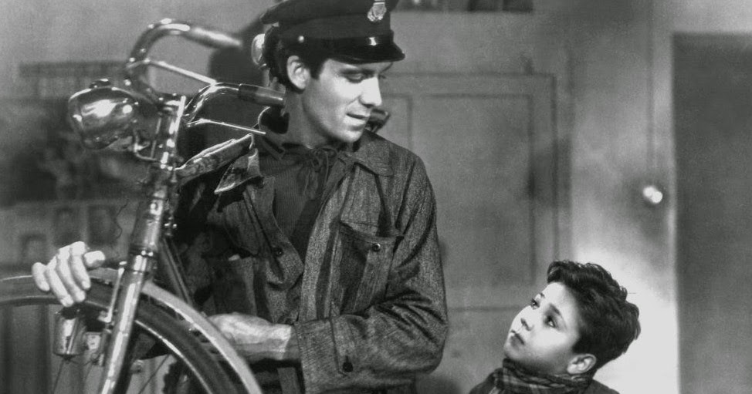
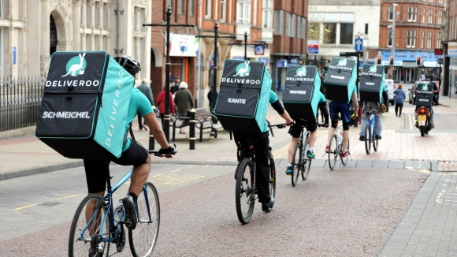
Conclusiones ¿Trabajo subordinado?

Slide 14
Subordinación identificada a través de Evaluaciones de los clientes
Mantenimiento del poder disciplinario
Instrucciones “necesarias”: La empresa retiene el poder que considera oportuno y dicta las instrucciones que desea
Es decir, el trabajador es realmente subordinado, aunque la empresa decida ejercer menor control

Slide 15
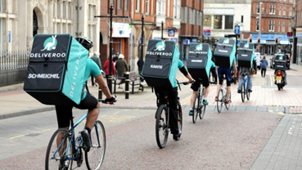
Ajenidad en la marca
1) Búsqueda de la estandarización en la prestación de servicios de todos los que usan la marca: Manual de instrucciones (Manual operaciones)
2) Ajenidad al medio de producción (Albiol Montesinos; 1971) más importante: la marca. (El aumento de la competitividad en este mundo globalizado hace que lo importante sea encontrar clientes).
3) Ajenidad al mercado (Alarcón; 1986): No actúas personalmente en el mercado sino bajo la marca ajena. (Los clientes no son tuyos)

Slide 16
Muchas gracias
Dr. Adrián Todolí Signes
ww.adriantodoli.com

